Slide 1

Báo cáo
Hệ thống đăng ký, giao việc và báo cáo công việc

Slide 2

Người hướng dẫn: Nguyễn Thành Đông Trần Mạnh Quỳnh Các thành viên:
Hệ thống quản lý | Dashboard
Nguyễn Lê Thế Anh B19(BA, -Tester) | Bùi Phúc Thịnh B1906345 (BA)
Trương Thị Cẩm Tiên B1910461 (Tester, -BA) | Hậu
Võ Phạm Thanh Quyền B1910439 (BE) | Tướng
Lê Thị Bích Trâm B1910161 (BE)
Võ Văn Thạch B1910(FE)
Tô Thanh Trọng (FE)

Slide 3
1. Mô tả:
Hằng tháng, lãnh đạo phòng sẽ thực hiện lập kế hoạch công việc cho tháng tiếp theo bao gồm các nhóm công việc, các đầu việc, thời gian thực hiện và hạn hoàn thành dự kiến. Bảng kế hoạch này sẽ được gửi đến Lãnh đạo Trung tâm CNTT xét duyệt và có thể bổ sung, phân công thực hiện.
- Sau khi lãnh đạo duyệt kế hoạch của Phòng thì các công việc sẽ được giao cho các Phòng thực hiện. Trong quá trình thực hiện công việc, lãnh đạo có thể giao thêm trong trường hợp có công việc đột xuất phát sinh.

Slide 4
1. Mô tả:
- Lãnh đạo phòng dựa trên các công việc được giao của phòng sẽ phân rã thành các đầu việc nhỏ hơn, phân công cho các thành viên phụ trách thực hiện và cập nhật tiến độ.
- Mỗi nhân viên sẽ thực hiện báo cáo công việc hằng ngày bao gồm nội cung công việc, thời gian thực hiện, nhóm công việc phục vụ theo dõi, đánh giá công việc và nhân viên.

Slide 5
2. Yêu cầu đề tài:
- Cho phép quản lý danh sách đơn vị, người dùng theo nhiều cấp (Phòng/Tổ, Trung tâm, Viễn thông, …)
- Cho phép phân quyền cho từng người dùng, nhóm người dùng, chức danh, đơn vị, …
- Cho phép lãnh đạo các đơn vị lập kế hoạch theo từng kỳ (tháng, quý, năm, …) và trình lãnh đạo cấp trên phê duyệt.
- Cho phép lãnh đạo đơn vị phê duyệt, cập nhật kế hoạch đơn vị cấp dưới và phân công thực hiện công việc cho đơn vị, cá nhân.

Slide 6
2. Yêu cầu đề tài:
- Cho phép lãnh đạo đơn vị có thể phân rã công việc thành các công việc con, gán tỷ lệ thực hiện (%) cho từng công việc con so với công việc cha. Khi công việc con hoàn thành sẽ dựa theo tỷ lệ (%) được phân rã sẽ tự động cập nhật tiến độ cho công việc cha.
- Cho phép cá nhân, thành viên đơn vị cập nhật tiến độ thực hiện của từng công việc được giao, báo cáo công việc định kỳ (ngày, tuần, tháng) theo quy định.
- Cho phép từng cá nhân báo cáo công việc thực hiện (mô tả công việc, thời gian thực hiện, công việc cha, mức độ hoàn thành, …) phục vụ đánh giá và theo dõi tiến độ thực hiện công việc.

Slide 7
2. Yêu cầu đề tài:
- Hệ thống cung cấp các Dashboard, báo cáo cho tất cả các đối tượng cụ thể:
+ Đối với nhân viên: Theo dõi được danh sách công việc, cảnh báo công việc quá hạn, tỷ lệ hoàn thành, tổng thời gian thực hiện trong tháng, tỷ lệ (thời gian) thực hiện các công việc, …
+ Đối với lãnh đạo đơn vị: Theo dõi được các đầu việc, nhóm công việc, cảnh báo công việc sắp đến hạn, quá hạn, tỷ lệ hoàn thành của đơn vị, đơn vị con, theo dõi khối lượng công việc của các cá nhân, đơn vị đảm bảo điều phối công việc, khai thác nguồn lực hiệu quả, …

Slide 8
3. Chức năng giao diện Danh sách đơn vị:
Xem danh sách đơn vị
Thêm, sửa, xóa đơn vị
Xem danh sách Nhân viên của từng đơn vị
Thêm, sửa, xóa Nhân viên

Slide 9
3. Chức năng giao diện Kế hoạch:
Xem danh sách Kế hoạch
Thêm, sửa, xóa, duyệt Kế hoạch
Xem danh sách Công việc
Thêm, sửa, xóa Công việc

Slide 10
3. Chức năng giao diện Báo cáo:
Xem Báo cáo công việc, % hoàn thành
Xem Báo cáo công việc hàng ngày
Thêm, sửa, xóa công việc hàng ngày
Thẩm định giờ làm việc hàng ngày

Slide 11
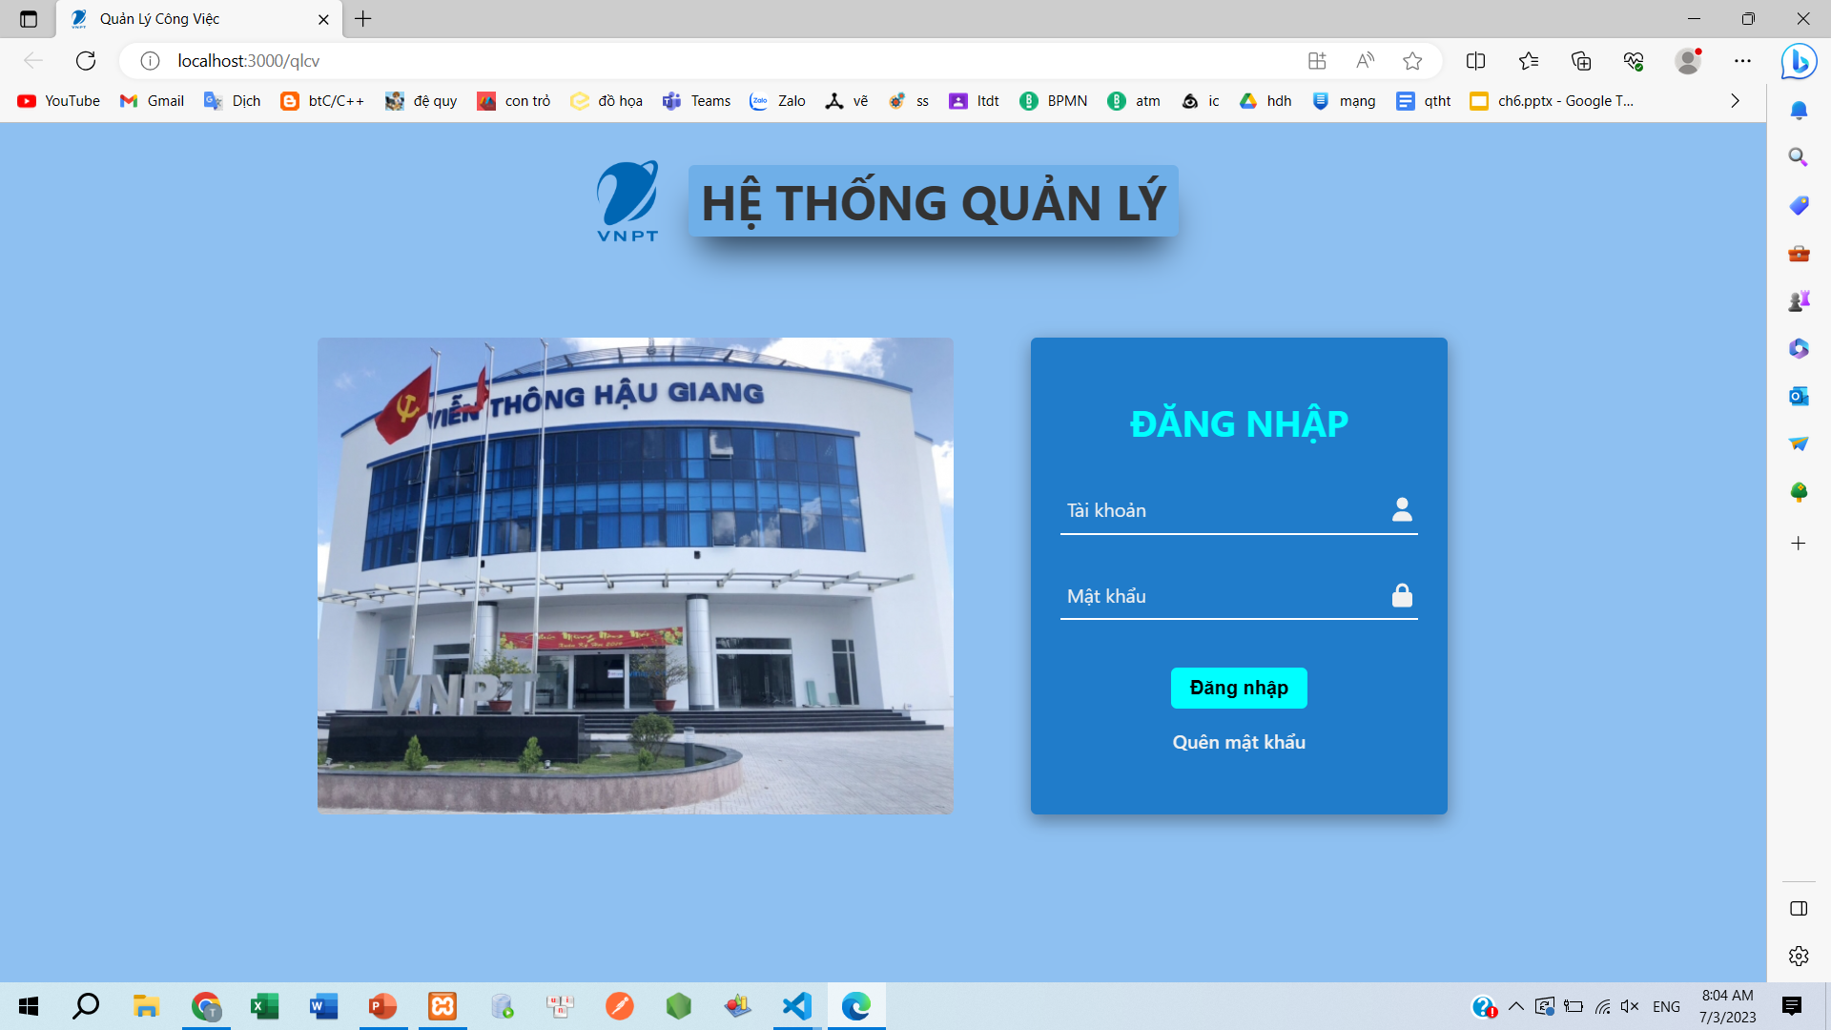
4. Giao diện Đăng nhập:

Slide 12
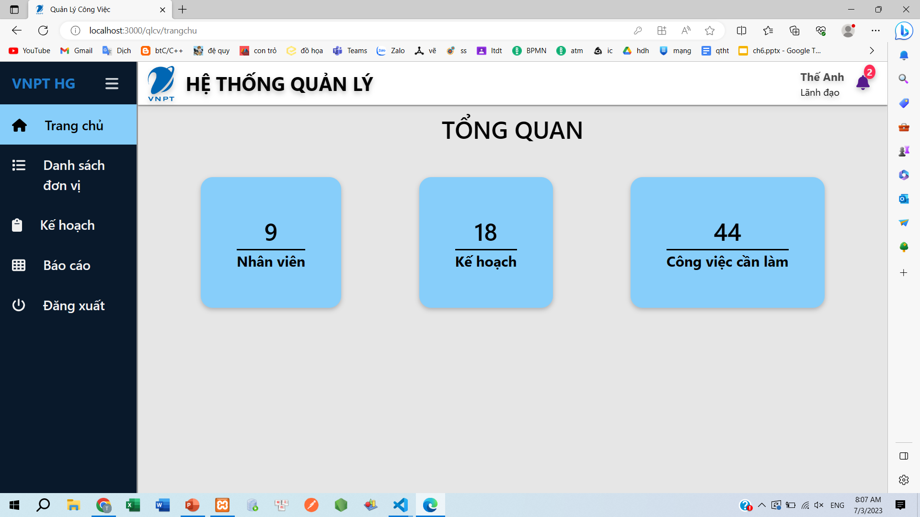
3. Giao diện Trang chủ:

Slide 13
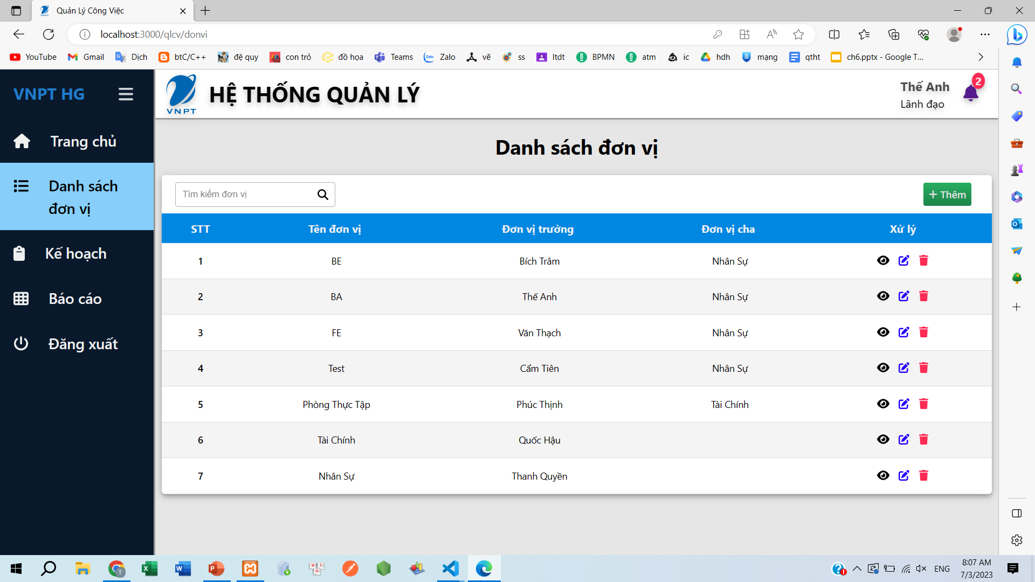
3. Giao diện Danh sách đơn vị:

Slide 14
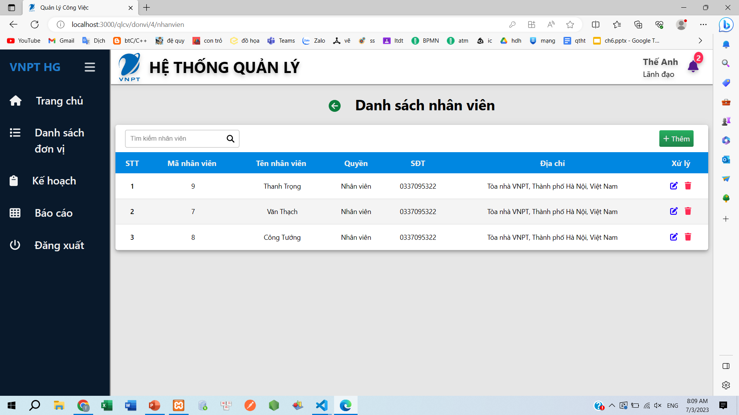
3. Giao diện Danh sách nhân viên:

Slide 15
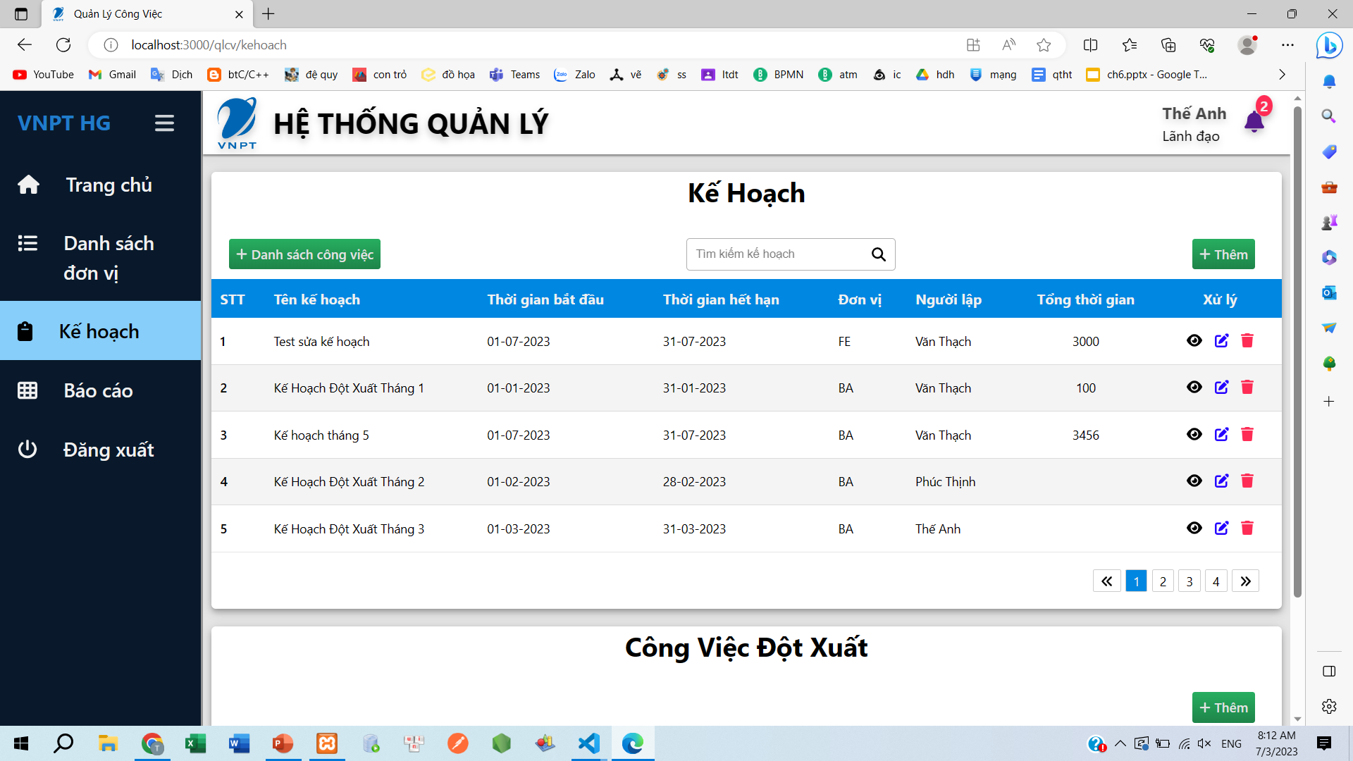
3. Giao diện Kế hoạch:

Slide 16
3. Giao diện Danh sách công việc:

Slide 17
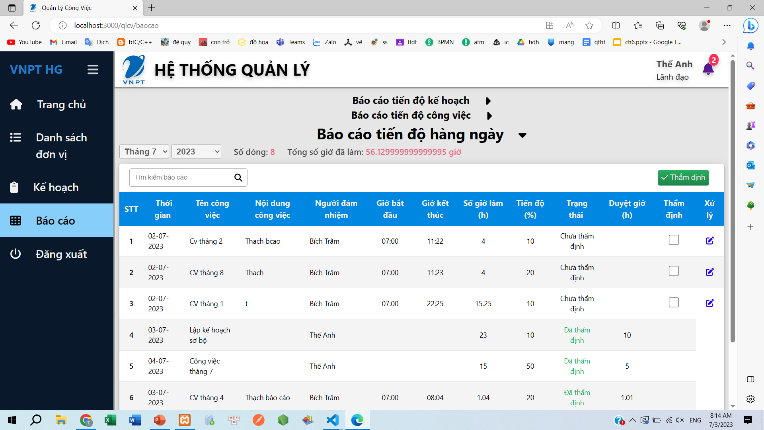
3. Giao diện Báo cáo tiến độ hàng ngày:

Slide 18
Thank you Cảm ơn mọi người đã lắng nghe!

